Slide 1
УРОК ЧТЕНИЯ
Раздел:
«О животных»

Slide 2
Читать,
слушать,
говорить,
размышлять,
узнавать новое,
отвечать на вопросы.

Slide 3
Правила работы на уроке:
На уроке будь старательным, будь спокойным и внимательным.
Говори все четко, внятно, чтобы было всем понятно.
Если хочешь отвечать, надо руку поднимать.

Slide 4
Проверка домашнего задания:
Приём «Ромашка Блума»

Slide 5
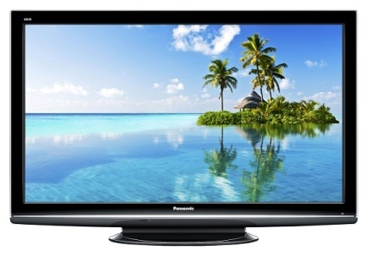
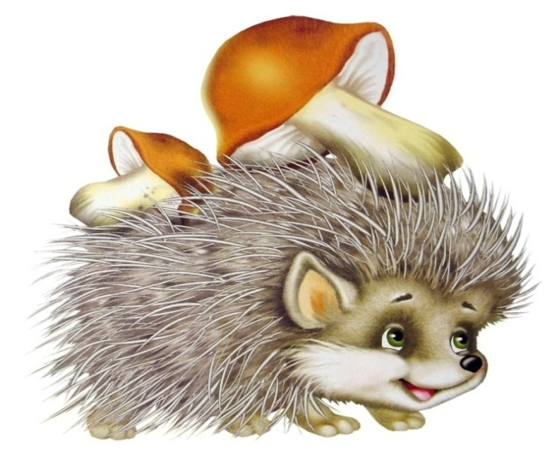
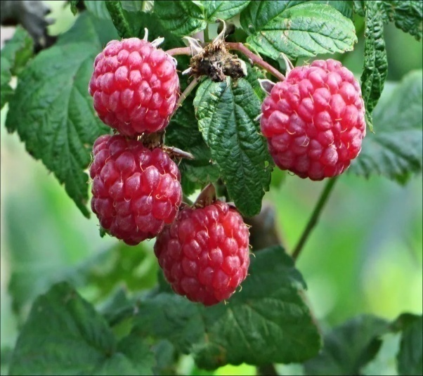
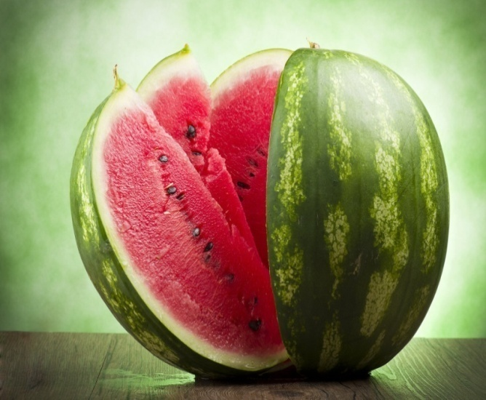
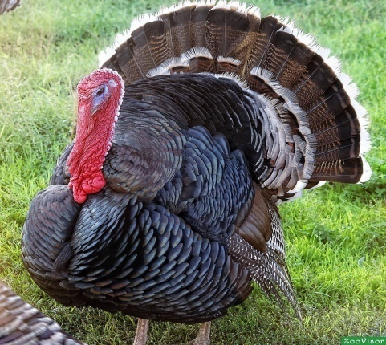
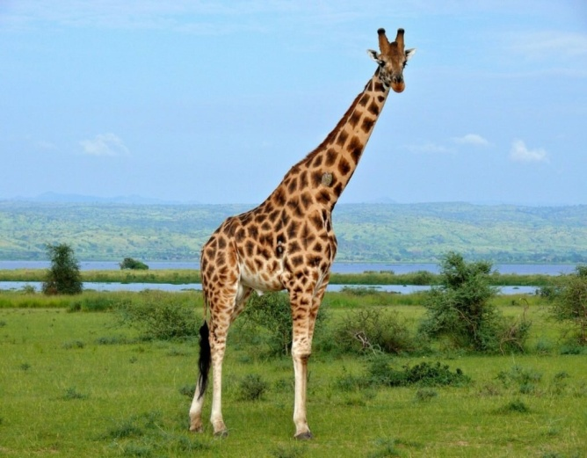
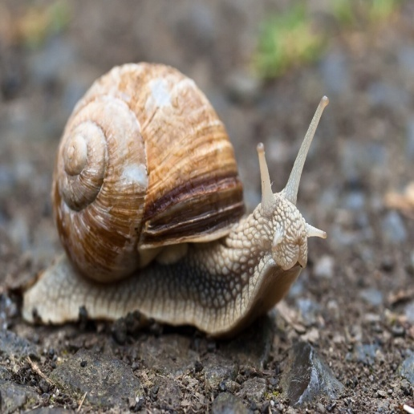
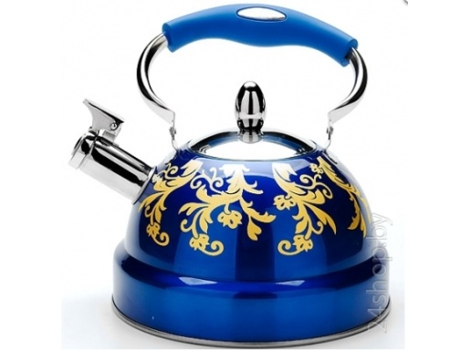
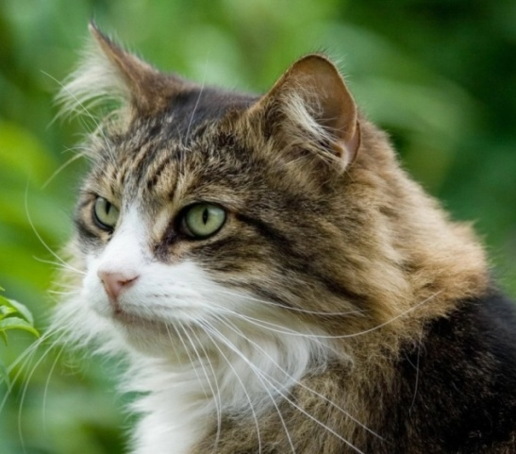
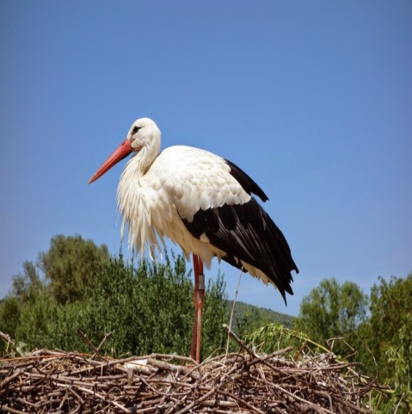
Дидактическая игра
«Зашифрованные слова»

Slide 6
Николай Георгиевич Гарин – Михайловский.
Рассказ «Тёма и Жучка»

Slide 7
Мы продолжим знакомство с….
Мы узнаем, что……..
Мы сможем поразмышлять ….

Slide 8
Николай Георгиевич
Гарин – Михайловский.
Рассказ «Тёма и Жучка»

Slide 9
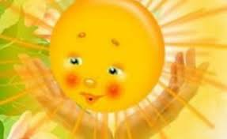
Речевая разминка:
От солнца ласковых лучей
Проснулся в рощице ручей.

Slide 10
Николай Георгиевич
Гарин – Михайловский.
Рассказ «Тёма и Жучка»

Slide 11
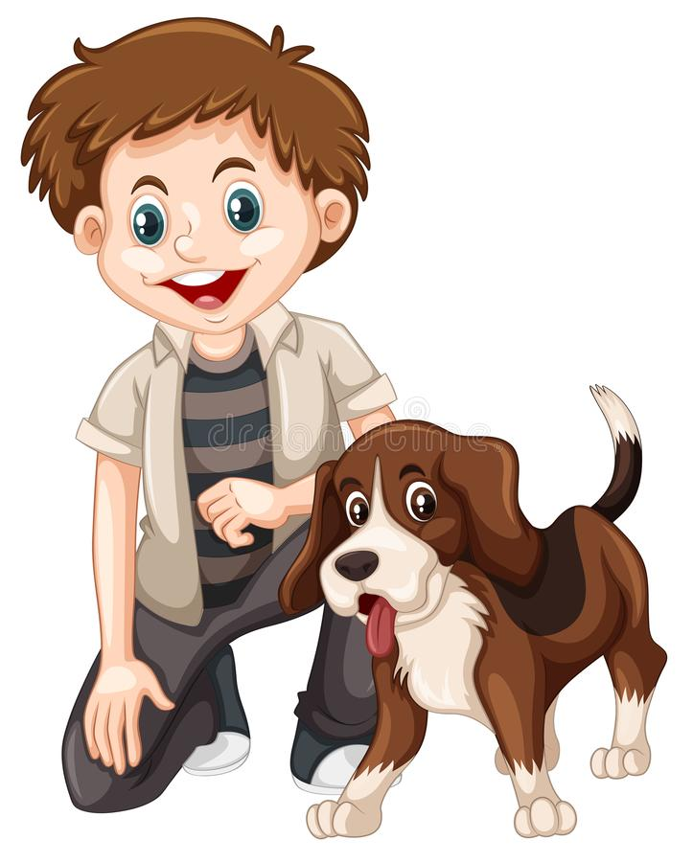
Словарная работа:
СМРАД –
отвратительный запах, вонь.

Slide 12
Физминутка
«Маленький щенок»
Во дворе щенок играл, Прыгал, бегал и считал: «Раз – прыжок и три кивка, Два – направо голова, Три – налево поворот» – И помчался до ворот, А потом вздохнул и сел: Он устал и присмирел.

Slide 13
Николай Георгиевич
Гарин – Михайловский.
Рассказ «Тёма и Жучка»

Slide 14
Гимнастика для глаз:
1.Зажмурьте глаза, а потом откройте их.
2.Поморгайте, как бабочка крылышками.
3.Сделайте круговые движения глазами.

Slide 15
Николай Георгиевич
Гарин – Михайловский.
Рассказ «Тёма и Жучка»

Slide 16
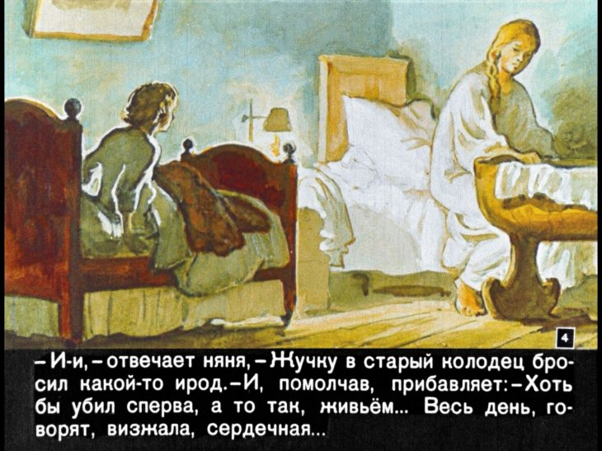
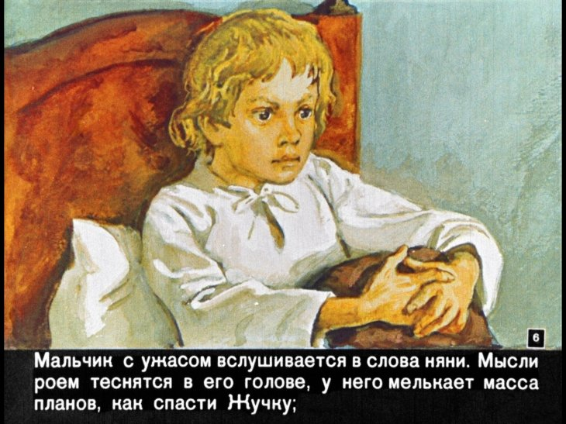
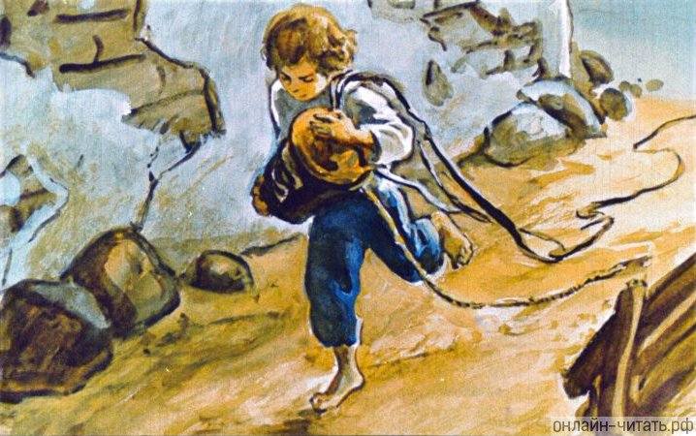
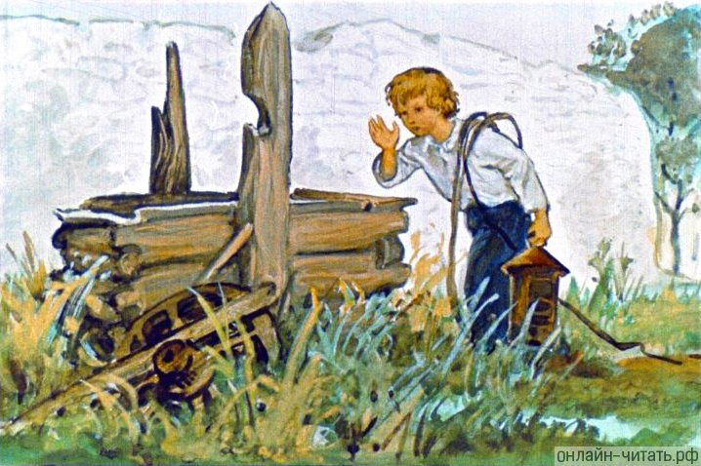
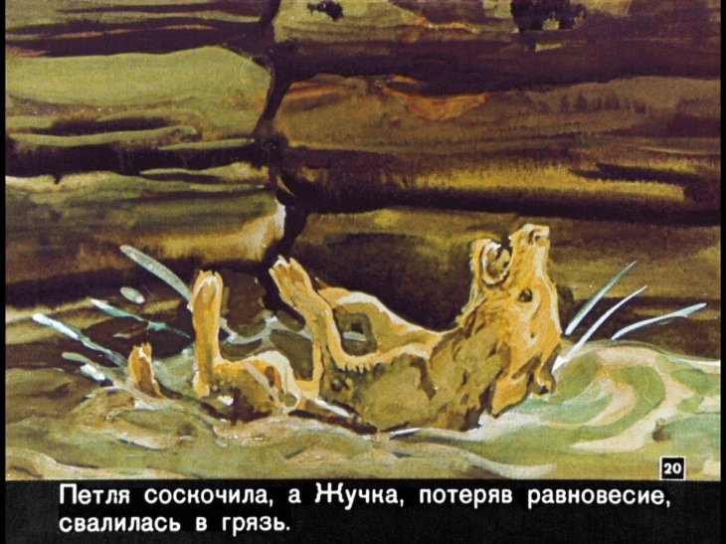
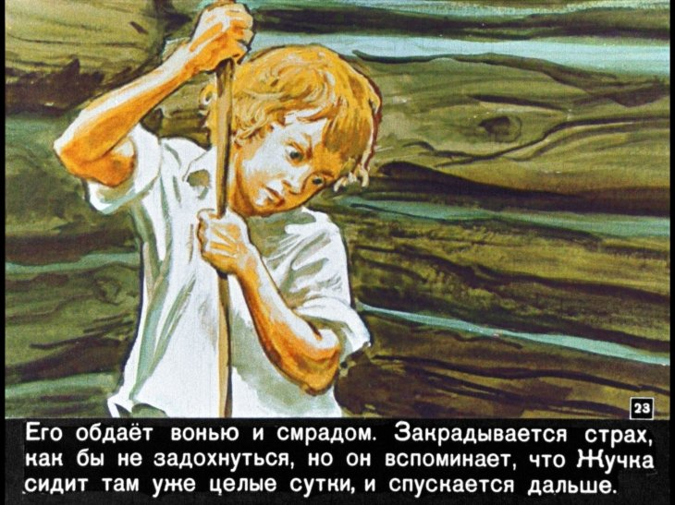
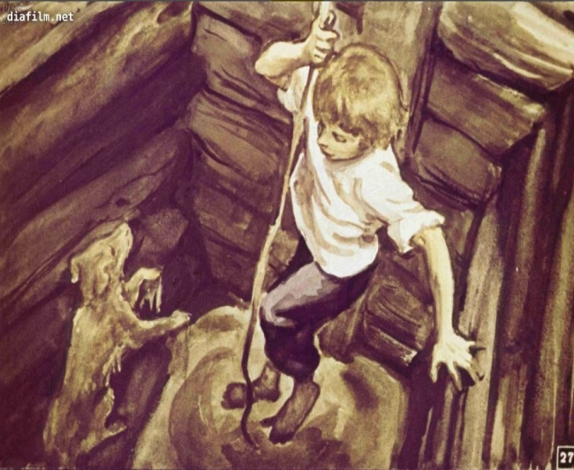
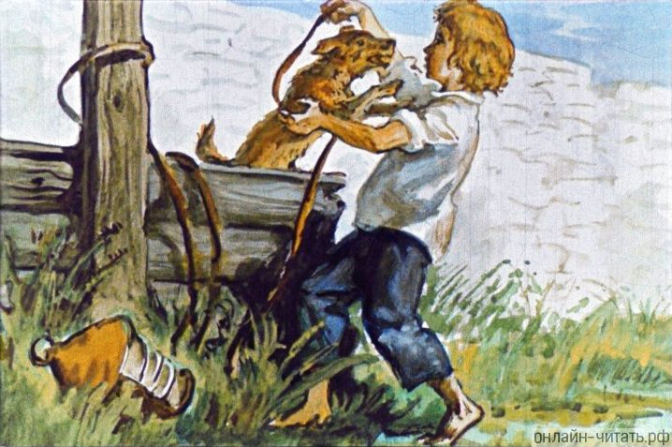
Работа с иллюстрациями:

Slide 17
Домашнее задание:
Миша, Лена, Сережа, Данил, Никита-
подготовят краткий пересказ 2 части.
Коля – прочитает 2 часть рассказа.
Нарисовать иллюстрацию к понравившемуся эпизоду из текста.

Slide 18
Рефлексия
Продолжи фразу:
Урок заставил задуматься о том, что………
Порадовалась (ся) тому, что………

Slide 19
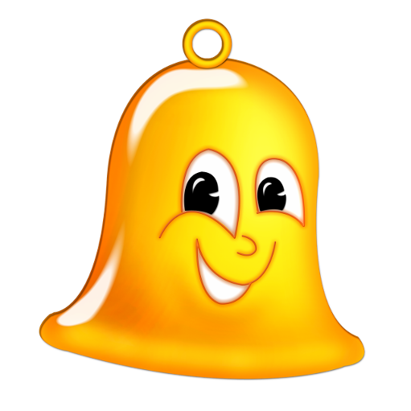
СПАСИБО
ЗА РАБОТУ НА УРОКЕ!

